Slide 1
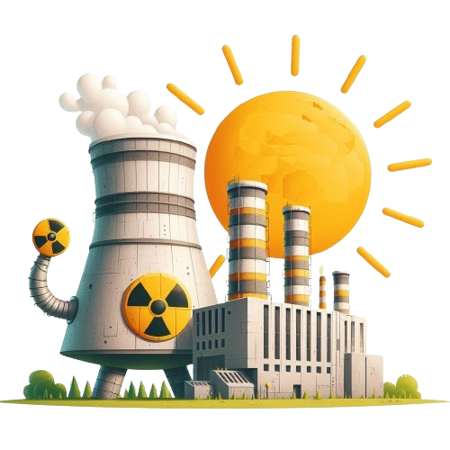
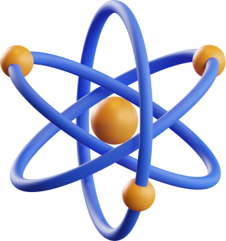
ЧОРНОБИЛЬ: ПАМ’ЯТЬ, НАДІЯ, ВІДРОДЖЕННЯ

Slide 3
Сьогодні ми з вами зібралися, щоб згадати Чорнобильську трагедію і щоб вшанувати тих, хто віддав своє життя захищаючи нас від страшного атомного лиха, тих кого сьогодні ми згадуємо як героїв.

Slide 4
АСОЦІАТИВНИЙ КУЩ
ЗОНА ВІДЧУЖЕННЯ
МЕРТВА ЗОНА
ВИПРОМІНЕННЯ
РАДІАЦІЯ
ВИБУХ
ТРАГЕДІЯ
ЧОРНОБИЛЬ
ПОЖЕЖА
ХВОРОБИ
АТОМ
ПАМ’ЯТЬ
СТАНЦІЯ
НЕБЕЗПЕКА
ПРИП’ЯТЬ

Slide 5
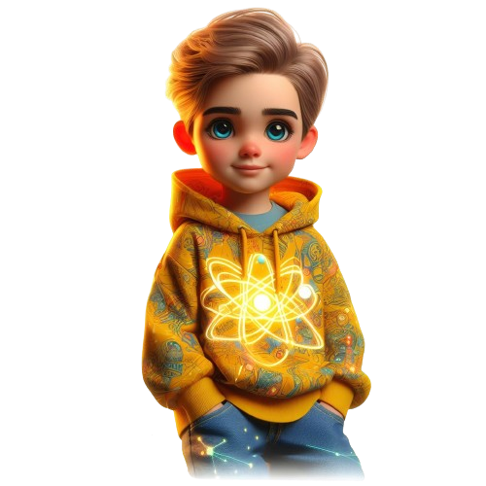
Звідки походить назва міста Чорнобиля?
Чорнобиль – місто, яке розташоване на Київському Поліссі в Іванівському районі Київської області. Його назва походить від назви різновидності гіркого полину – «чорнобиль».

Slide 6
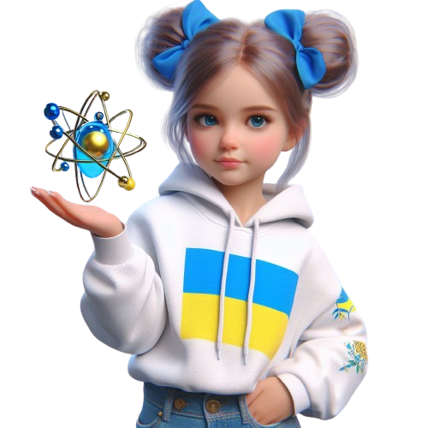
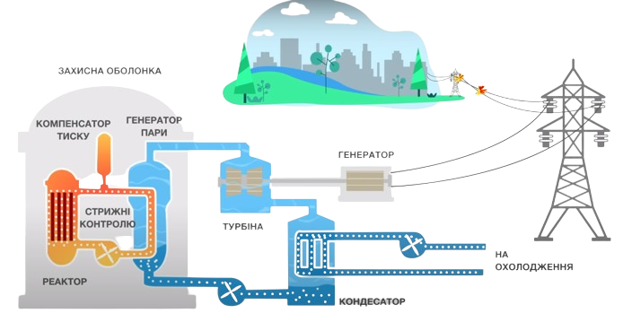
Що таке атомна електростанція?

Slide 7
Це місце, де використовуються маленькі частинки, які називаються атомами, щоб створювати електрику.

Slide 8
Атом - це дуже, дуже маленька частинка, яка складається з ще менших частинок, які називаються протонами, нейтронами та електронами. Атоми будують усе навколо нас, від повітря, яке ми дихаємо, до води, яку ми п'ємо, до всіх речовин, які ми бачимо.

Slide 9
Де була побудована перша атомна електростанція в Україні?
На березі ріки Прип’ять поблизу міста була збудована Чорнобильська АЕС – перша атомна електростанція в Україні. До весни 1986 року на Чорнобильської АЕС діяли чотири енергоблоки. Кожен енергоблок складається з ядерного реактора і двох парових турбін.

Slide 10
Що таке радіація?
Радіація - це як світло або тепло, але це не щось, що ми можемо бачити або відчути. Це речовини, які випромінюються з речей, наприклад, з атомів. Радіація може бути корисною для медицини та електроенергетики, але коли її занадто багато, вона може бути небезпечною для здоров'я.

Slide 12
Коли відбулася страшна трагедія на ЧАЕС?
26 квітня 1986 року
о 1 годині 23 хвилини, коли всі спали, над четвертим реактором Чорнобильської атомної електростанції несподівано велетенське полум’я розірвало нічну темряву. Наша країна вперше відчула на собі таку грізну силу, як ядерна енергія, що вийшла з - під контролю.

Slide 13
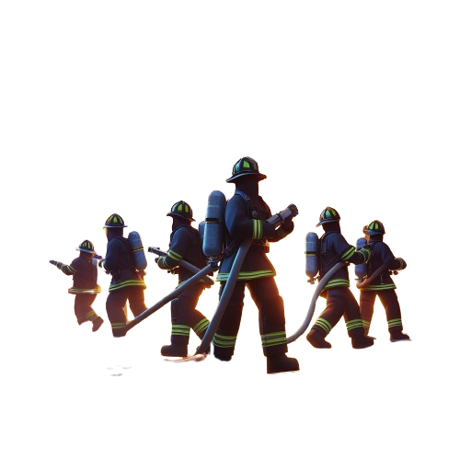
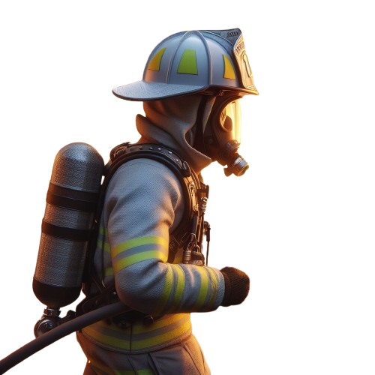
Хто найперший прибув на місце аварії?

Slide 14
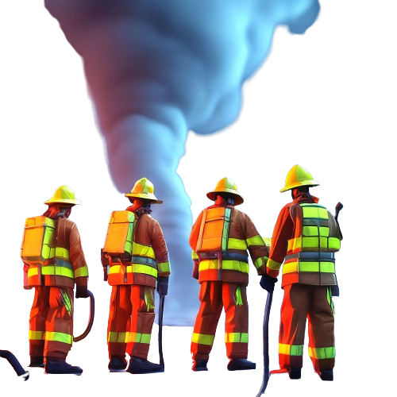
Першими до реактора через декілька секунд по тривозі прибули пожежники з охорони АЕС. Вони ринули у полум’я рятувати станцію і людей, не думаючи про себе, хоча добре усвідомлювали небезпеку.

Slide 15
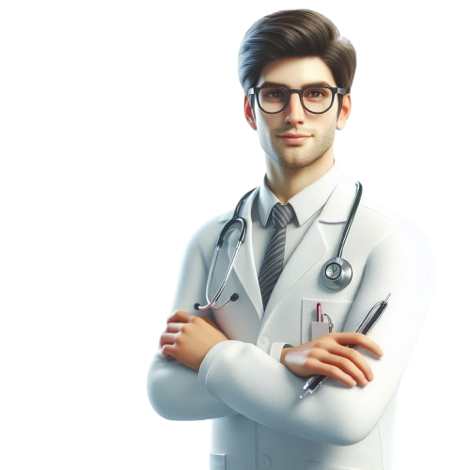
Яку роботу виконували медики під час аварії?

Slide 16
Надавали першу медичну допомогу, визначали межі часу перебування в радіоактивній зоні. Медики працювали цілодобово. За першу добу після аварії лікарі зробили близько тисячі аналізів і оглядів хворих, тяжкохворих відвозили в спеціальні клініки.

Slide 17
До Чорнобиля спрямовують сотні тисяч пожежників, правоохоронців, добровольців і навіть мобілізованих. Основне завдання – загасити реактор і зібрати розкидані навколо шматки ядерного палива.

Slide 18
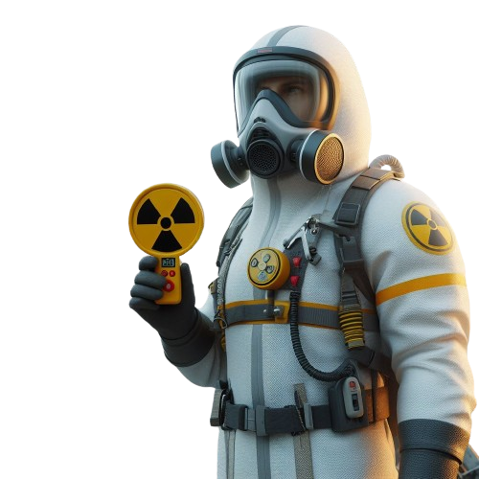
ЛІКВІДАТОРИ ЯКІ ВОНИ?
САМОВІДДАНІ
МУЖНІ
ГЕРОЇ
ПАТРІОТИ
ПРОФЕСІОНАЛИ
ВІДВАЖНІ

Slide 19
Полум’я на ЧАЕС гасили понад 200 тисяч ліквідаторів.
Не допустити повторного вибуху вдалося, відкачавши так звану важку воду, яка накопичилася під реактором. Для цього добровольці за шаленої радіації вручну пробивали стіни реактора та прокладали туди шланги.
Завдяки їм до кінця травня таки вдалося загасити реактор.

Slide 20
Герої Чорнобиля відомі всьому світу. Їхніми іменами названі вулиці, про них написані книжки.

Slide 21
14 грудня 1986 року на Чорнобильській АЕС було завершено спорудження захисного саркофага над зруйнованим енергоблоком. Це, по суті, була перша серйозна та важлива перемога над зловісним атомом, який вирвався з-під контролю людини після квітневого вибуху.

Slide 22
Тож щороку саме цього дня ми вшановуємо відважних ліквідаторів, і вклоняємося пам’яті тих, хто пішов за межу вічності.

Slide 23
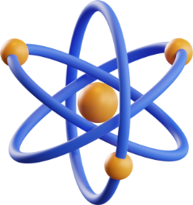
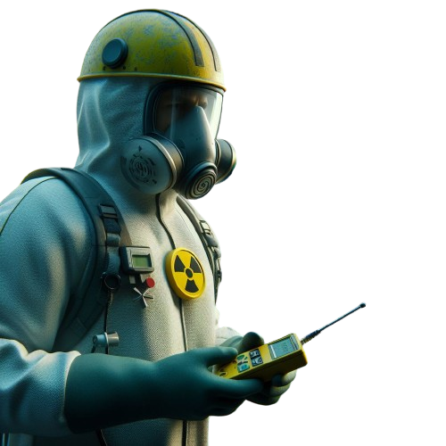
ЗНАЙДИ СЛОВА
З | Х | Ц | Е | Р | О | Е | Т | Ш | Щ | Ч | О
А | Р | Ш | В | Ш | Ч | Н | Я | О | Л | Р | С
Б | Т | Щ | А | М | Щ | Е | І | Л | І | Я | Л
Р | Е | А | К | Т | О | Р | Ц | С | К | А | Ш
У | М | А | У | О | Ч | Г | А | А | В | Л | С
Д | И | Р | А | А | Ш | Е | У | Я | І | С | Л
Н | З | Ц | Ц | Д | Р | Т | К | О | Д | С | А
Е | О | Ш | І | Р | Т | И | А | Ш | А | Щ | Г
Н | Д | Т | Я | Ч | Ш | К | В | Я | Т | С | Ш
Н | Л | Р | Ш | Щ | Т | А | Е | О | О | Ш | О
Я | І | Ц | А | І | Д | А | Р | С | Р | З | С
ЗАБРУДНЕННЯ
БРУДНЕЗАННЯ
АКРТОЕР
РЕАКТОР
ЕНЕРГЕТИКА
ЕРГЕТИЕНКА
РАДІАЦІЯ
ДІААРЯЦІ
ЕВАКУАЦІЯ
АЦІЯЕВАКУ
ЛІКВІДАТОР
ТОРЛІДАКВІ
МОТА
АТОМ
ДОЗИМЕТР
ДОМЕТЗИР

Slide 24
Зараз, коли Україна чинить спротив російському вторгненню, а окупанти погрожують усьому світові новою ядерною катастрофою, подвиг українських ліквідаторів набуває особливої ваги. Україна як ніхто знає ціну радіаційної безпеки і зробить усе, щоб нічого подібного до Чорнобильської катастрофи більше не сталося

Slide 25
